Slide 1
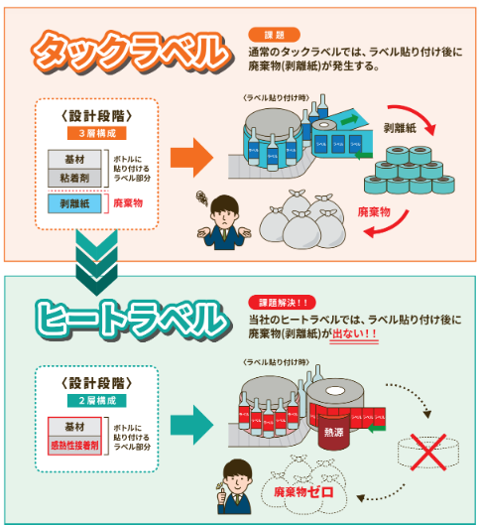

おおさかカーボンニュートラルビジネスネットワーク会員企業
その他
ヒートラベリングシステムによる
廃棄される剥離紙ゼロ化の実現
会社名
寿精版印刷株式会社
本社・大阪の拠点
大阪市
会社
紹介
1946年、ラベル印刷・カタログ印刷の事業化を目的として設立。現在は、包材・販促・転写・ITの4つの事業部で構成され、国内外各拠点と連携したマーケティングサポート、価値を具現化することで、お客様に画期的な、これまでになかった体験を提供します。
技術
詳細
従来、あらかじめラベルに糊剤がついているタックラベルは、剥離紙部分が不要・廃棄されます。
当社は、糊剤がついているにもかかわらず剥離紙を必要としない、感熱接着方式である、ヒートラベルを開発し、ラベル全体の約4割を占める剥離紙そのものをなくしました。
期待する技術の活用方法・連携先
問い合わせ先
・用途に応じた糊のラインナップ
（強接着、常温易剥離、
水浸漬剥離、アルカリ剥離）
大阪府商工労働部成長産業振興室
産業創造課グリーンビジネスG
〒559-0855
大阪市住之江区南港北1-14-16
大阪府咲洲庁舎25階
TEL：06-6210-9484
メールアドレス：green@gbox.pref.osaka.lg.jp
令和８年７月６日時点

